Slide 1
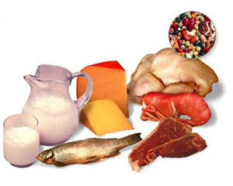
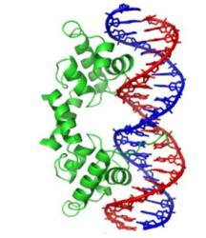
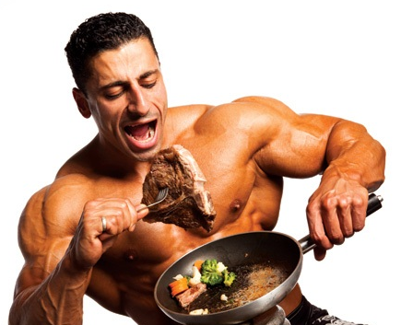
BÍLKOVINY
a jejich funkce v těle

Slide 2
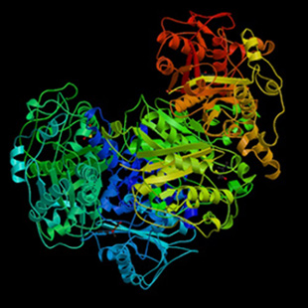
BÍLKOVINY = PROTEINY
nejdůležitější přírodní látky
jsou obsaženy ve svalech, kůži, vlasech,srsti
a krvi živočichů (19 % hmotnosti člověka)
makromolekuly bílkovin zaujímají
v prostoru různé složité tvary
změny struktury bílkovin jsou podstatou života
bílkoviny jsou nepostradatelnou
složkou potravy člověka

Slide 3
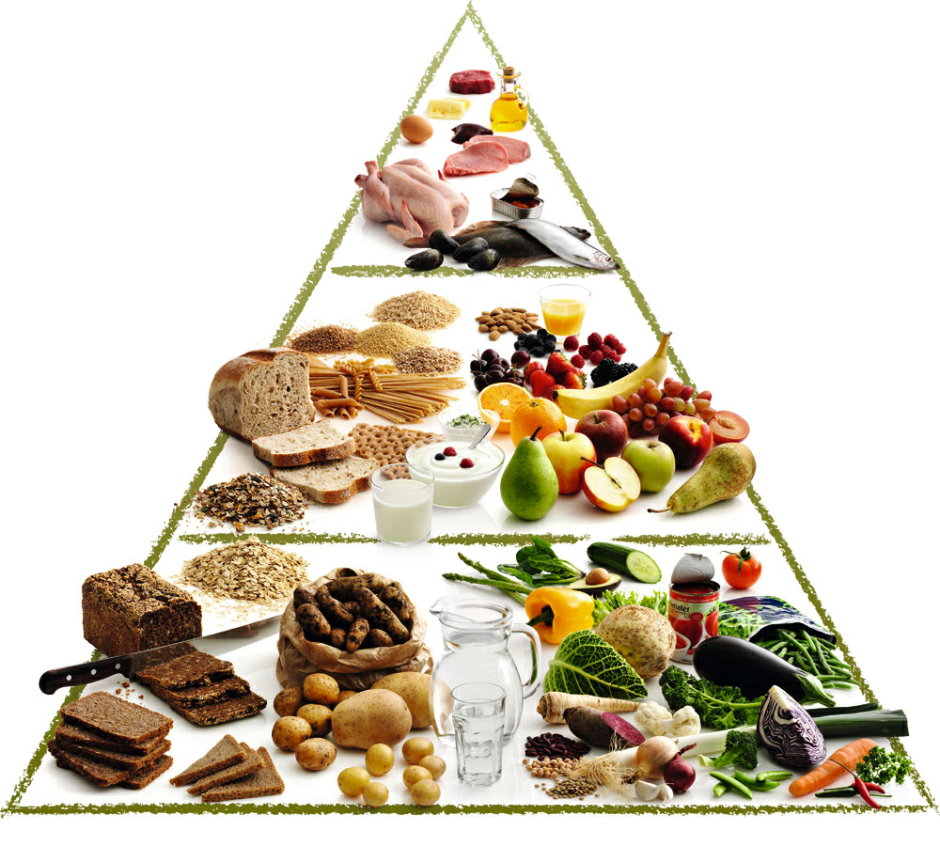
VYTVÁŘENÍ BÍLKOVIN
rostliny – vytvářejí si bílkoviny z minerálních látek
živočichové a člověk – musí přijímat bílkoviny
jako složku své potravy, z nich si pak při trávení
skládají vlastní bílkoviny

Slide 4
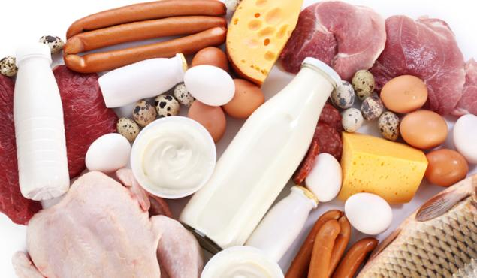
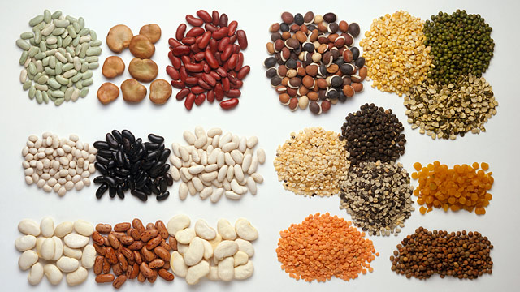
ZDROJE BÍLKOVIN
V POTRAVINÁCH
živočišné bílkoviny: maso, mléko, vejce,…
rostlinné bílkoviny:
luštěniny, obilniny,
cereálie,…

Slide 5
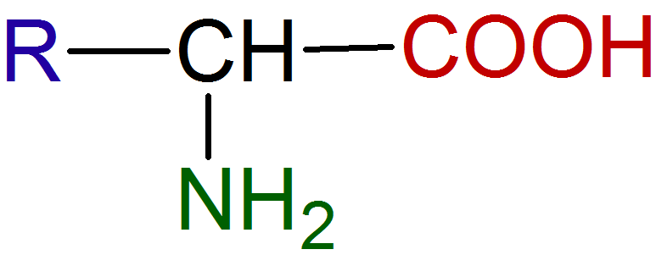
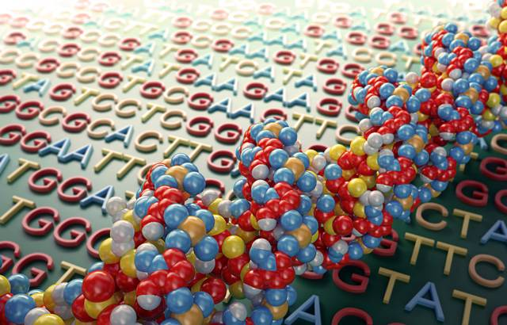
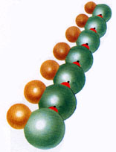
STAVBA BÍLKOVIN
bílkoviny jsou makromolekuly složené
z několika tisíc aminokyselin – jejich počet, druh
a pořadí určuje vlastnosti bílkovin
veškeré bílkoviny v lidském těle jsou složeny
z 20 různých aminokyselin
aminokyseliny – karboxylové kyseliny
obsahující skupinu NH₂
peptidická vazba

Slide 6
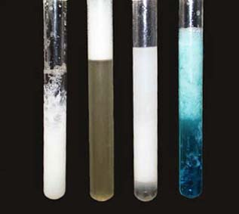
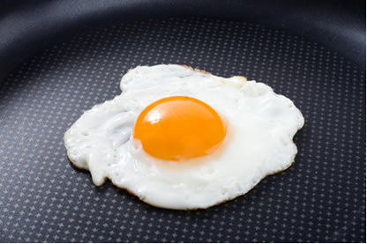
DENATURACE BÍLKOVIN
účinkem vyšší teploty, kyselin, zásad a solí
dochází ke srážení bílkovin – poruší se
prostorové uspořádání jejich makromolekul,
bílkovina ztrácí své funkce a dochází k usmrcení
organismu
bílkoviny jsou citlivé na změnu teploty,
při teplotě 60°C už dochází
k denaturaci všech bílkovin

Slide 7
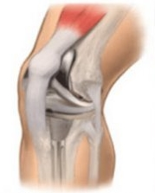
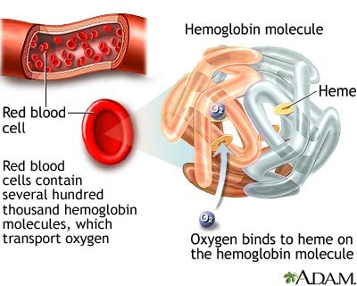
FUNKCE BÍLKOVIN
stavební – keratin – vlasy, nehty
– kolagen – kosti, šlachy,
chrupavky, kůže
transportní – hemoglobin – v krvi, přenáší kyslík
k buňkám v těle

Slide 8
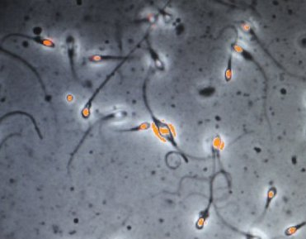
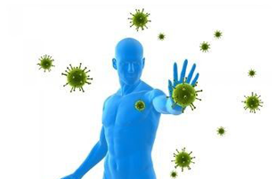
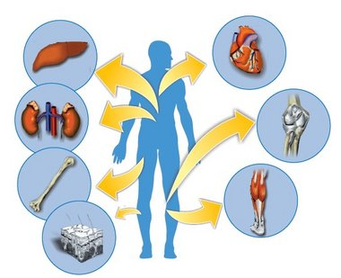
zajišťující pohyb
– myosin, aktin (svaly),
tubulin (spermie)
ochranná – imunoglobulin – fungují jako protilátky,
organismus se jimi brání
proti cizorodým látkám
řídící a regulační
– hormony – inzulín (cukrovka)
růstový hormon

Slide 9
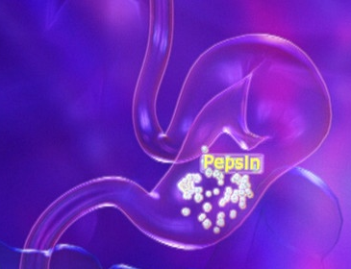
urychlující chemické reakce
– enzymy - umožňují průběh chemických reakcí
v živých buňkách
amyláza v ústech - štěpení škrobu
pepsin v žaludku - štěpení bílkovin
zdroj energie – až ve stavu nouze (dlouhodobé
hladovění) organismus vyčerpá
veškeré zásoby sacharidů a lipidů
a začne využívat jako zdroj energie
bílkoviny z vlastní svalové hmoty

Slide 10
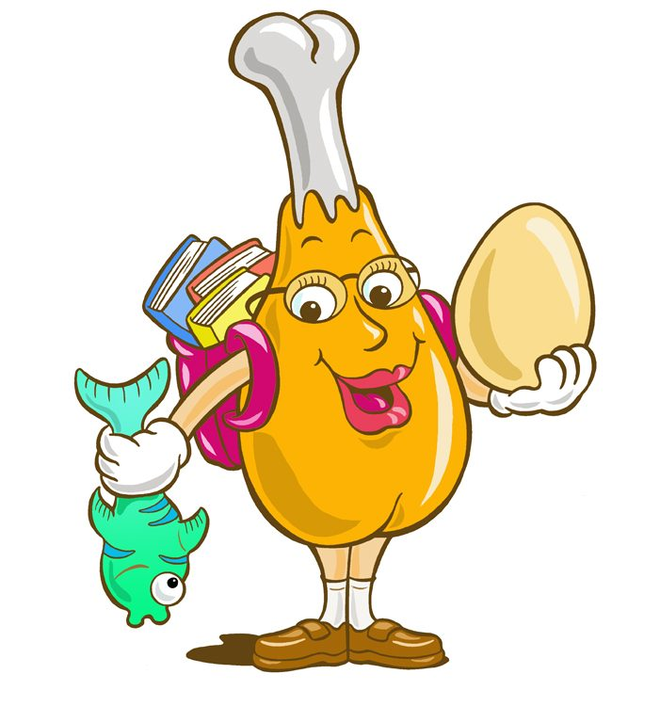
Bílkoviny – testík  klikni na správnou odpověď
Výraz proteiny označuje
bílkoviny
tuky
vitamíny
Bílkoviny jsou složeny
z nitrokyselin
z aminokyselin
z vyšších mastných kyselin
Rostlinné bílkoviny neobsahuje
čočka
vejce
fazole
ANO NE

Slide 11
Denaturace bílkoviny znamená
její znehodnocení
zvýšení její trvanlivosti
úprava jejich vlastností
Jakou funkci má v krvi hemoglobin
ochrannou
přenáší vodík
přenáší kyslík
Mezi bílkoviny mající stavební funkci nepatří
kolagen
pepsin
keratin

Slide 12
Zdroje obrázků:
http://www.jakzdravezhubnout.cz/images/bilkoviny.jpg
http://www.osel.cz/_popisky/123_/s_1237900039.jpg
http://bodybuildingadvisor.net/wp-content/uploads/2012/03/03242010-protein-power-story.jpg
http://joe.financialadvisorsinternational.com/blogs/files/2010/09/structural-image-of-protein-complex.jpg
http://www.runninglau.com/wp-content/uploads/2014/01/Protein-Diet.jpg
http://a.abcnews.com/images/Health/gty_beans_lentils_peas_jt_120601_wmain.jpg
http://21stoleti.cz/wp-content/images/1295598570.jpg
http://files.rizenadetoxikace.com/200000300-3da773f9ae/pyramida.png
http://pdf.uhk.cz/kch_old/diplomka/bk2.jpg
http://www.brasilescola.com/upload/conteudo/images/2c07534f84f704c150162cefa6e1087f.jpg
http://images.google.com/url?q=http://www.ordinace.cz/img/text/b_ak1_big.jpg&usg=AFQjCNFwBOW7mINb7AEAxMyd7kxYe8Hbgw
http://3.bp.blogspot.com/-WdkR_kzGNCk/UMm-iHIOCUI/AAAAAAAACcE/WIBJLSNQoAo/s1600/hemoglobin.jpg
http://i3.cn.cz/14/1246990940_F200902260064601.jpg
http://www.meregtelenites-beltisztitas.com//data/wordpress/2012/10/immunerosito_5.png
http://www.rustovyhormon.cz/dbpic/str_6-380
http://www.br.de/telekolleg/faecher/biologie/enzym-pepsin-magen100~_v-image512_-6a0b0d9618fb94fd9ee05a84a1099a13ec9d3321.jpg?version=b082e
http://bioch3mworld.files.wordpress.com/2013/03/assets_protein_drumstick.jpg

